Slide 1
Proyecto POO:
“EMPLEANDO UN”
WILDER OFREY BELLO HERRERA
DIEGO ANDRÉS BERMÚDEZ NIÑO

Slide 2
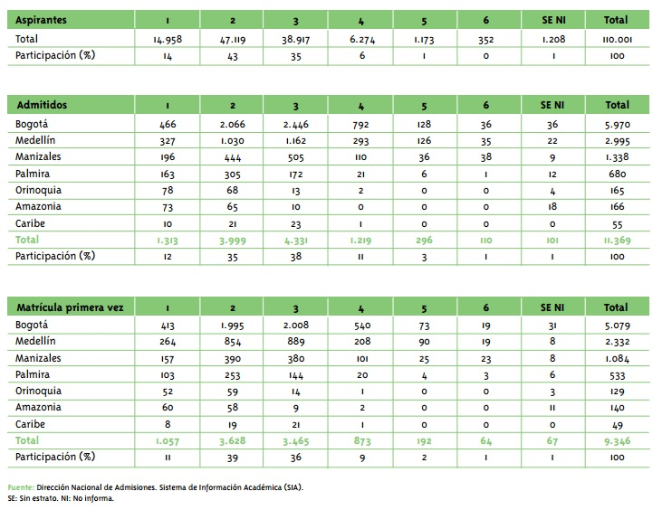
Problemática
Aspirantes, admitidos y matriculados primera vez en programas de pregrado por sede y estrato, 2013
La situación económica de los estudiantes de la UN no siempre es la mejor.
Deserción asociada a factores económicos.
Convocatorias: integración con el resto de la Universidad, con condiciones sociales, económicas y culturales que sustenten e impulsen el desarrollo cotidiano de la actividad académica.

Slide 3
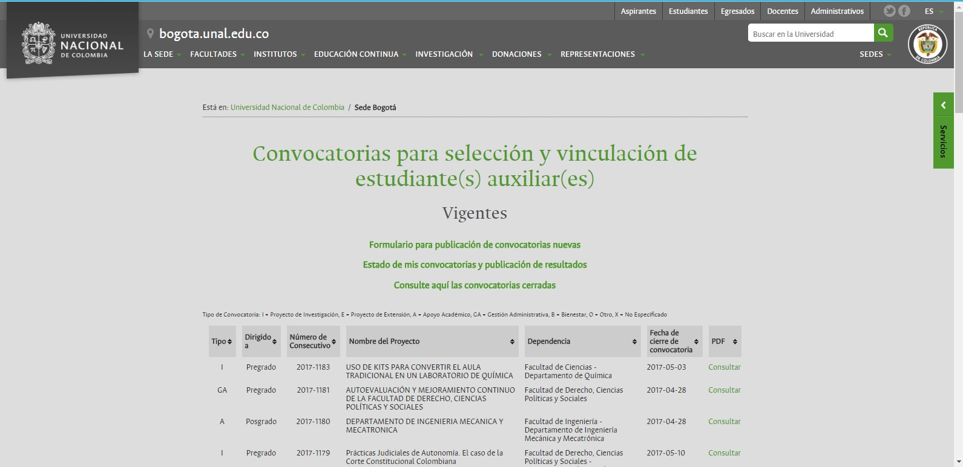
Actualmente…

Slide 4
“EMPLEANDO UN”
Aplicación para facilitar la búsqueda de Convocatorias para selección y vinculación de estudiantes auxiliares en la Universidad Nacional de Colombia.
¿A quién está dirigida?: Perfil
Requisitos generales: P.A.P.A, % de avance en el programa.
Disponibilidad de tiempo.
Duración de la vinculación.

Slide 5
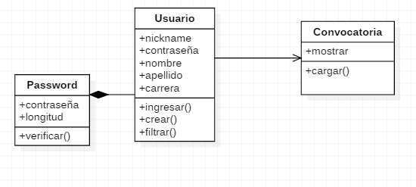
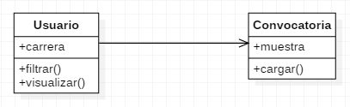
Clases
Librerías: ControlP5, Java Util.

Slide 6
Conclusiones y Estado actual
Proyecto en el cual se puede continuar trabajando, de manera que se logre integrar convocatorias de pregrado y posgrado.
Continuar trabajando para lograr que el programa filtre la información de manera correcta.
Actualmente, muestra las convocatorias de pregrado de manera general, pero aún no conseguimos filtrar las que se ofrecen para un programa curricular específico.

Slide 7
Referencias
http://www.onp.unal.edu.co/ADMON_ONP/ADJUNTOS/20141211_112012_2013%20Revista%20Indicadores%20y%20estadisticas%202014dic11.pdf
http://www.fce.unal.edu.co/unidades-de-apoyo/organizacional/bienestar

